Slide 1
Воистину пища стала лекарством!
Специалист по социальной работе
Осинцева Елизавета Ильясовна

Slide 2


Slide 3


Slide 4
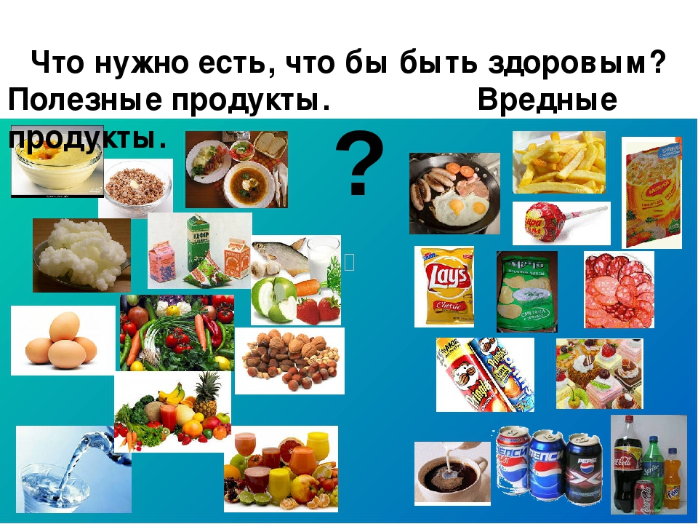

Slide 5
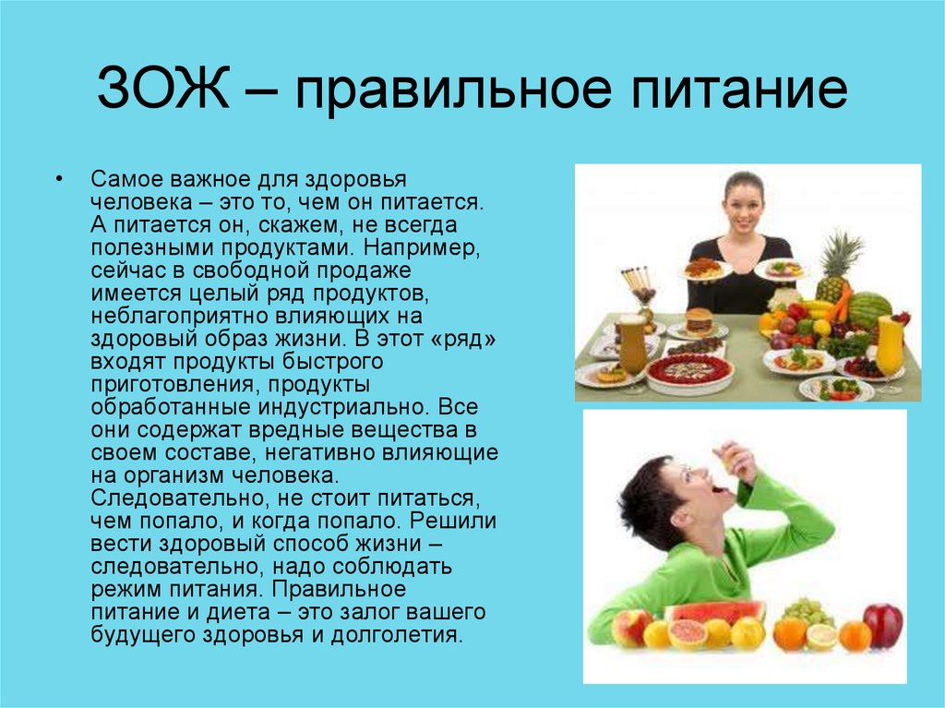

Slide 6
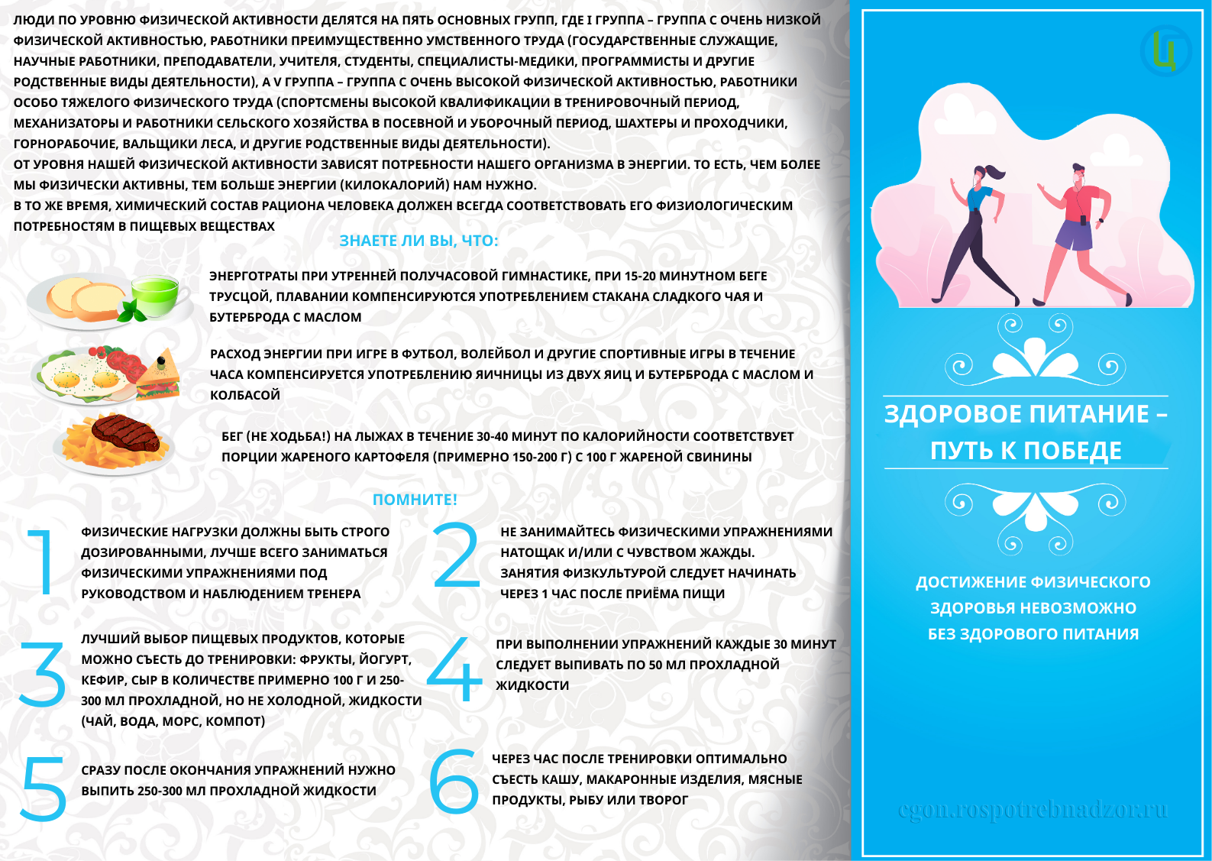

Slide 7
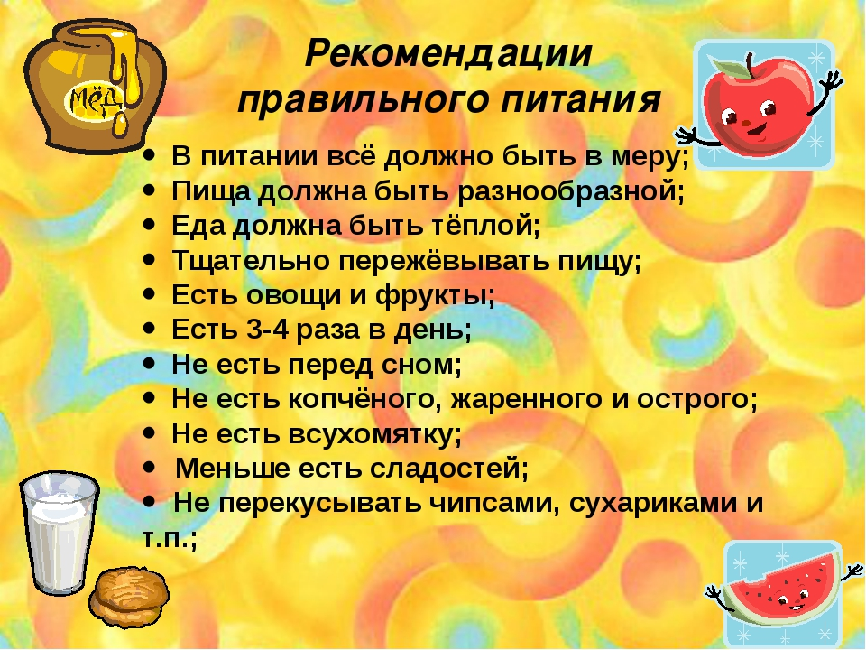

Slide 8
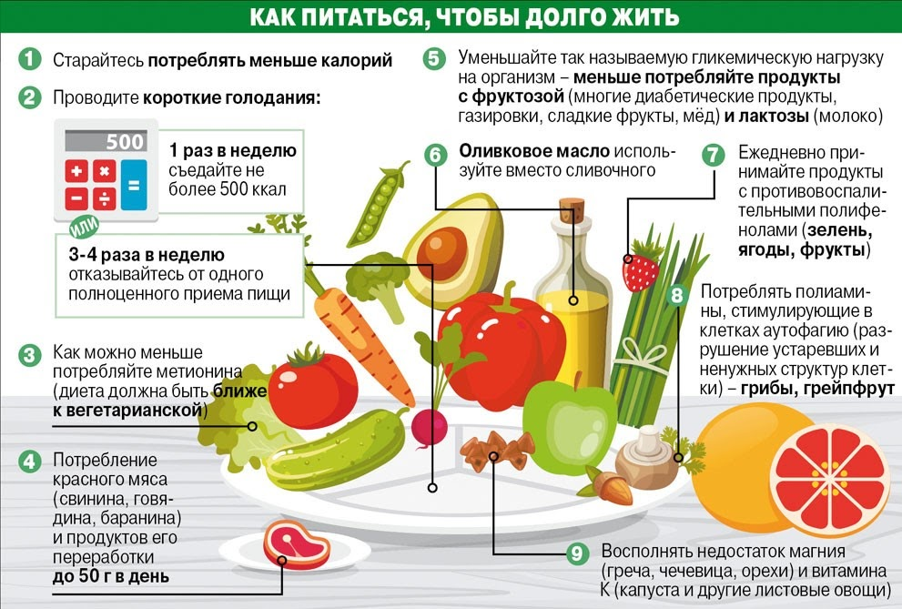

Slide 9
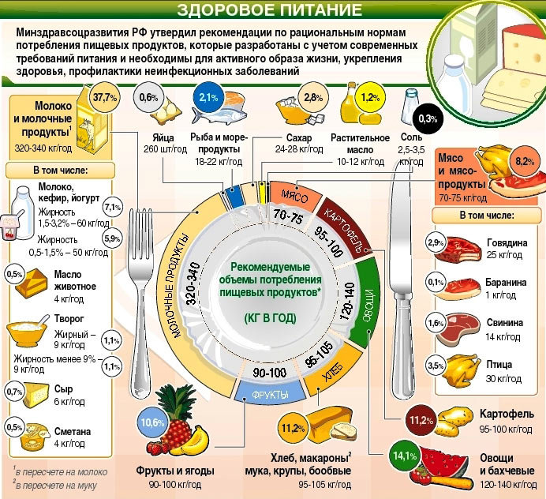

Slide 10


Slide 11
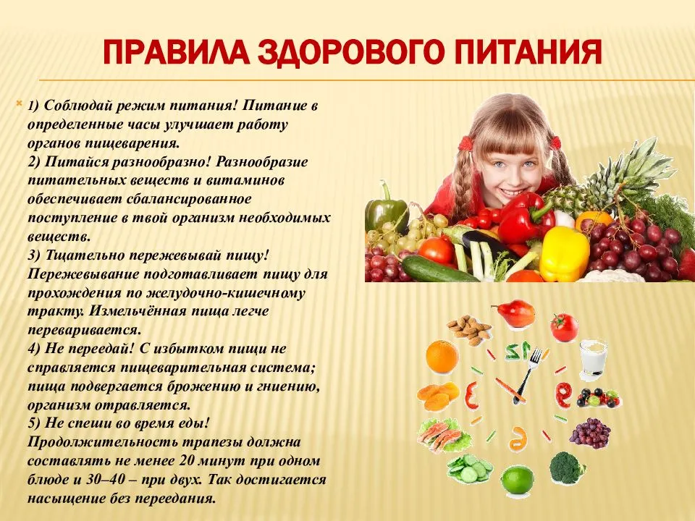

Slide 12
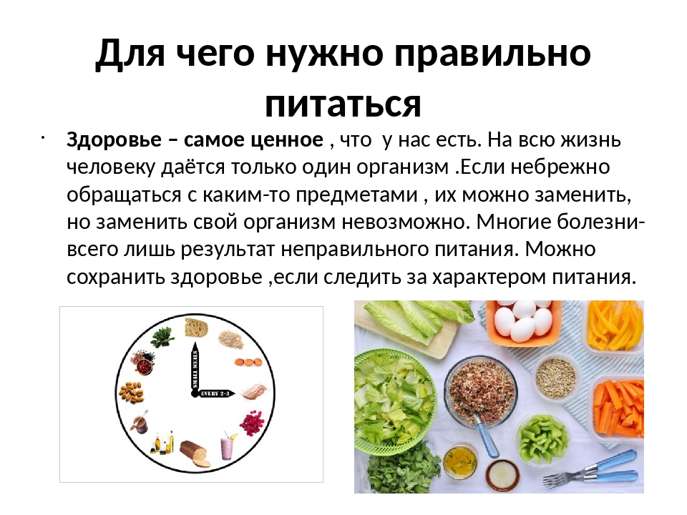

Slide 13
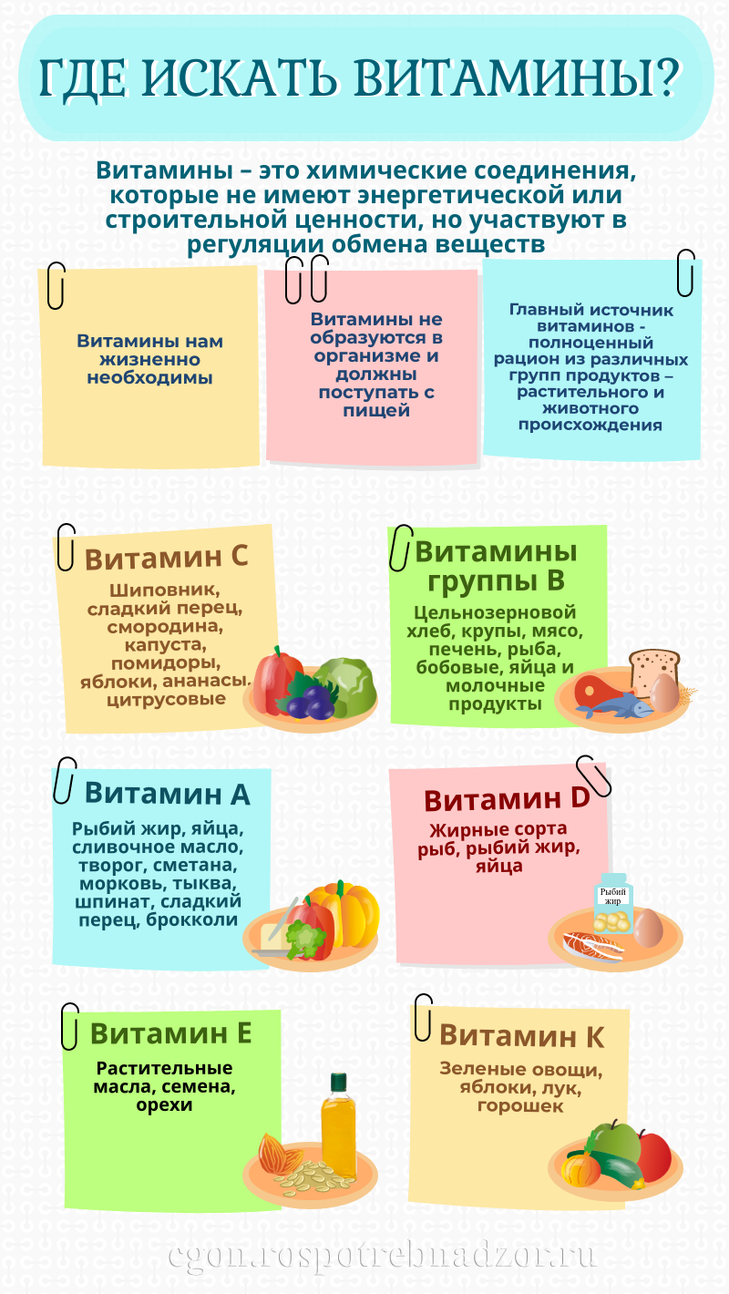
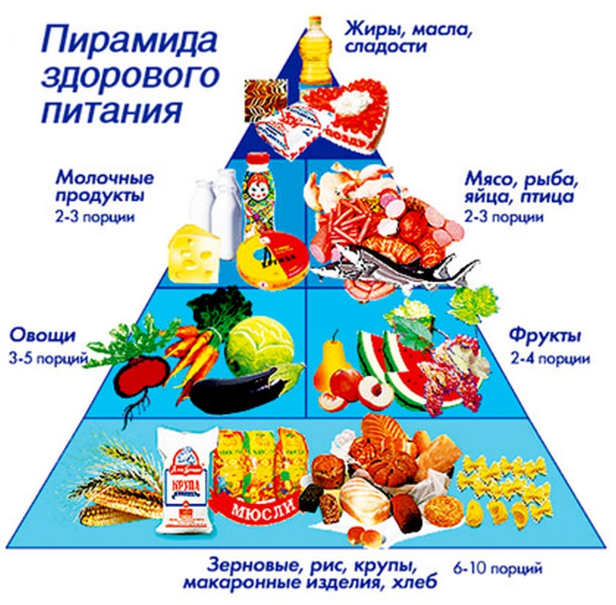

Slide 14
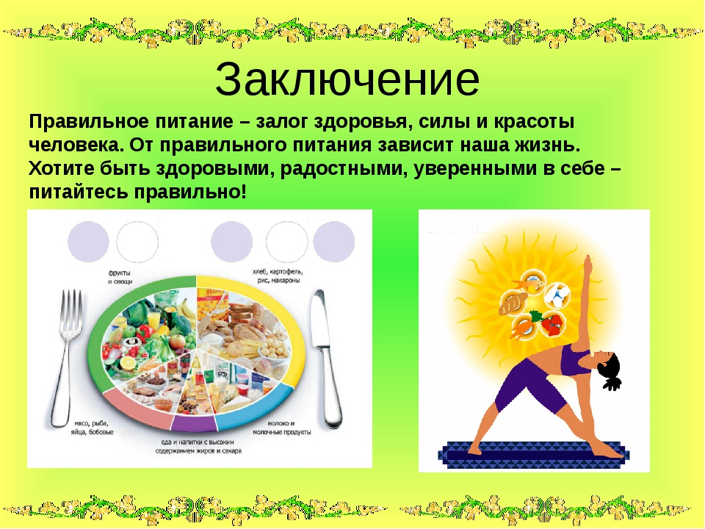

Slide 15
В работе были использованы материалы из:
https://7spsy.com/wp-content/uploads/2021/11/computer-desk-laptop-stethoscope-48604-350.jpg
/stepnoe-rb.ru/novosti1/nasha_novostnaya_lenta/zdorovoe_pitanie_pochemu_eto_vazhno/
http://gp5.by/pages/17-pravil-zdorovogo-pitaniya_-principy-pravilnogo.html
https://www.rea.ru/ru/org/cathedries/Kafedra-fizicheskogo-vospitanija/PublishingImages/Pages/forstudents/№%2012%20Рациональное%20и%20здоровое%20питание%20(2).pdf

